Slide 1
Эффективные способы вовлечения родителей в жизнь детского сада для создания единого образовательного пространства
(Образовательная афиша)
Подготовила : Воспитатель МБДОУ «Ромодановский детский сад комбинированного вида» Матюнина Е.А.

Slide 2
«Могучая духовная сила воспитания заложена в том, что дети учатся смотреть на мир глазами родителей. Только в совместной деятельности родители лучше узнают своих детей, становятся ближе».
В. А. Сухомлинский

Slide 3
Цель : создание условий для благоприятного климата взаимодействия с родителями, вовлечение семьи в единое образовательное пространство, установление доверительных, партнерских взаимоотношений с родителями.
Задачи:
-установление партнерских отношений с семьей каждого воспитанника;
-объединение усилий для развития и воспитания детей;
-создание атмосферы взаимопонимания, общности интересов, эмоциональной взаимоподдержки;
-активизация и обогащение воспитательных умений родителей.

Slide 4
Формы вовлечения родителей в единое образовательное пространство
Педагогическое образование родителей
Дни открытых дверей
Родительские собрания
Индивидуальное консультирование
Педагогическая поддержка родителей
Выпуск бюллетеней, информационных листков
Обновление рубрики «Советуют специалисты» на официальном сайте учреждения

Slide 5
-выставки детского и совместного детско-родительского творчества;
-мастер-классы для родителей, для родителей и детей;
-Совместная конструктивная деятельность детей и родителей;
-семейные праздники
-творческие конкурсы;
-образовательные проекты.
Вовлечение семьи в образовательную деятельность:

Slide 6

Информационная осведомленность-первый шаг к сотрудничеству
Образовательная афиша

Slide 7
Образовательная афиша – это форма развития конструктивного взаимодействия педагогов и родителей, с целью вовлечения родителей (законных представителей) обучающихся в образовательный процесс ДОО. Образовательная афиша знакомит родителей с тематическими неделями в группе и теми мероприятиями, которые могут посетить родители как активные участники.

Slide 8
Образовательная афиша – это постер, плакат, афиша, лист бумаги (А4) на котором написаны образовательные мероприятия с указанием места, даты и времени проведения. Информация дается крупным печатным шрифтом на цветном фоне (предпочтительно светлом), тема выделяется цветом и размером. А также может быть краткое описание данного мероприятия.

Slide 9


Slide 10


Slide 11


Slide 12
Афиша должна меняться перед началом каждого тематического периода, согласно годового и комплексно-тематического плана (но не реже 2 раз в месяц).
Лучше всего, размещать афишу в раздевальной комнате группы, в зоне «ожидания» для родителей. Желательно, напротив входной двери на планшете, стенде, магнитной доске. Так нужная информация будет сразу попадаться родителям на глаза и привлекать их внимание.

Slide 13

Результативность сотрудничества семьи и ДОУ

Slide 14
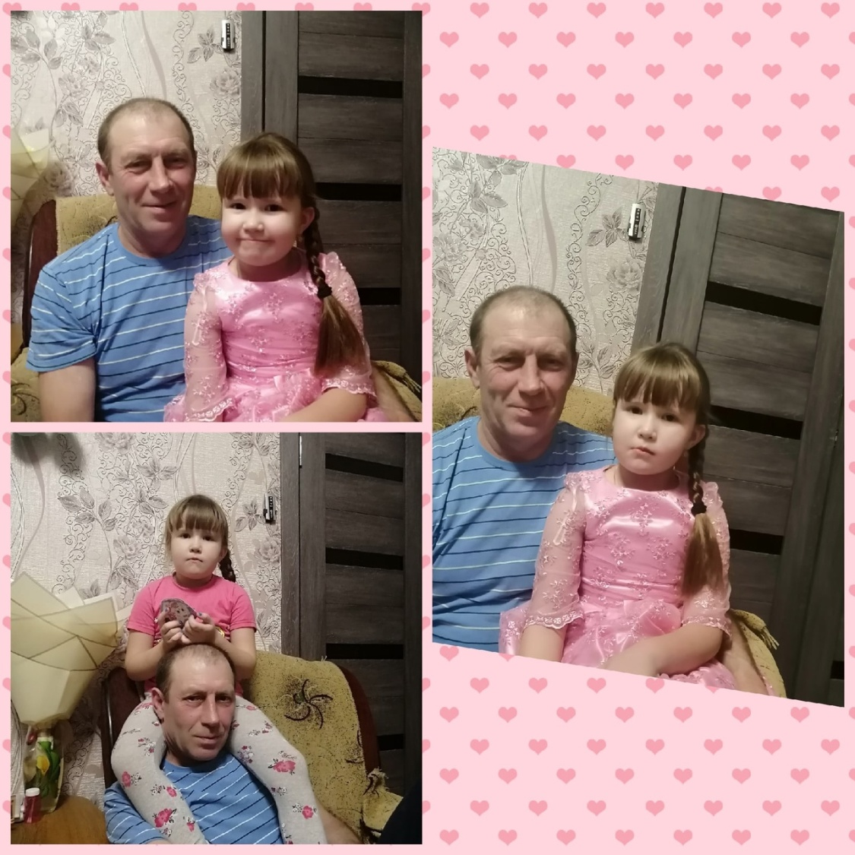
Участие в флешмобе
«Дедушка и я-лучшие друзья»

Slide 15
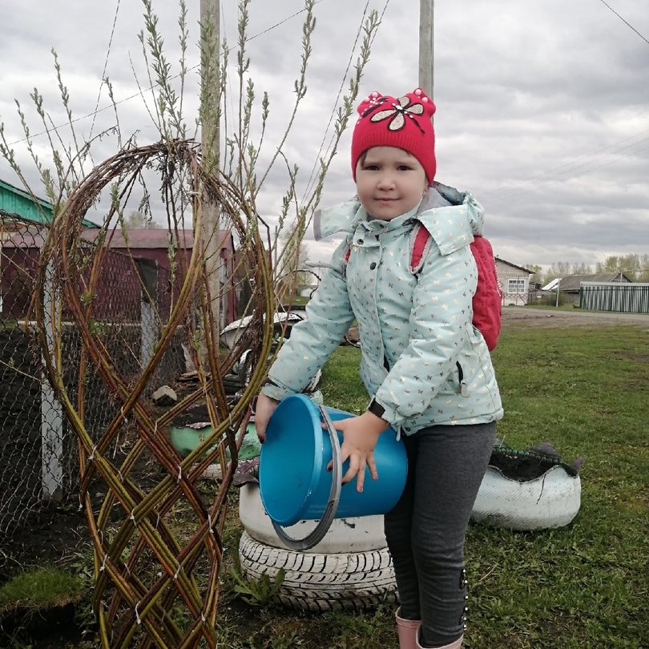
сад памяти

Slide 16
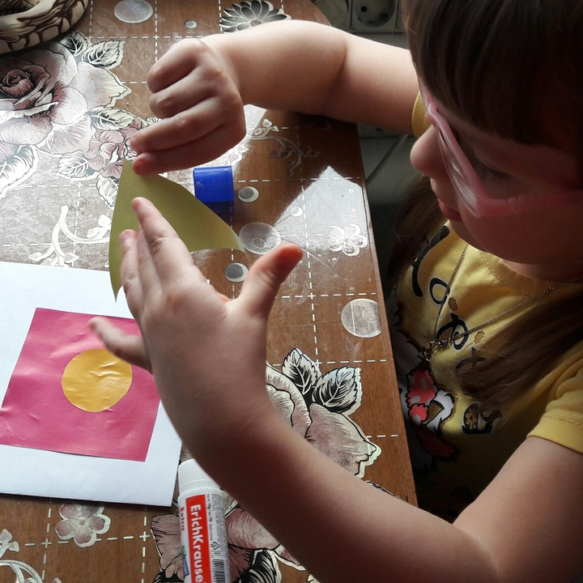
Взаимосвязь с родителями и воспитанниками на дистанционном обучении.

Slide 17
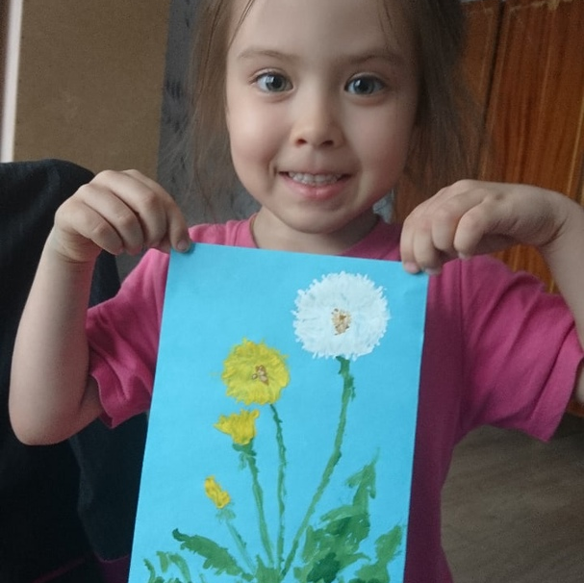

Slide 18
В результате, родители становятся не наблюдателями и зрителями, а активными участниками в жизни своих детей и в образовательной деятельности ДОУ.
Участие в мероприятиях, сплачает семьи, появляется желание активного сотворчества как в ДОУ, так и в семье.

Slide 19
Спасибо за внимание!!!

